Slide 1
‘La santé respiratoire en Europe- Faits et chiffres’

Slide 2
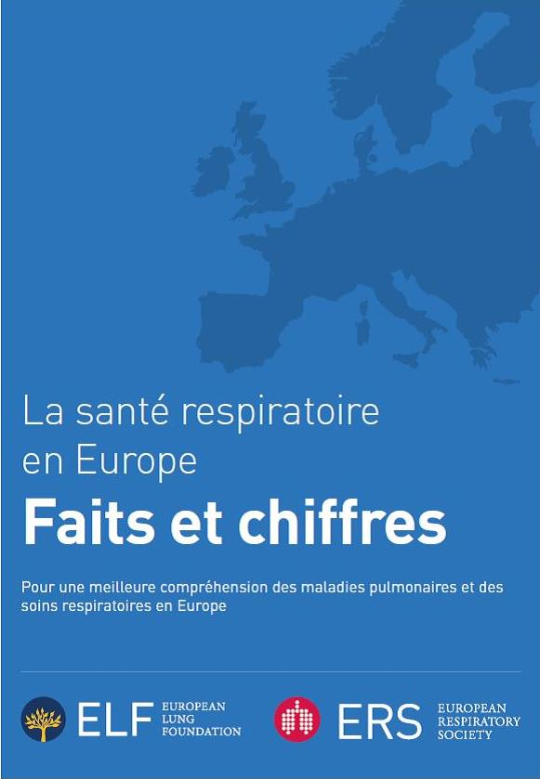

Slide 3
Objectifs clés
‘La santé respiratoire en Europe - Faits et chiffres’ est une version abrégée de la publication de la European Respiratory Society, The European Lung White Book.
Les objectifs clés des deux publications sont :
Sensibiliser à propos des maladies respiratoires et de leur impact sur la santé de la population européenne.
Entrer en contact avec le public, les patients et les média afin d’aider à accroître la compréhension du caractère étendu de la santé respiratoire
Fournir un outil destiné à influencer les décideurs dans l’intérêt de la santé pulmonaire.

Slide 4
poids de la maladie

Slide 5
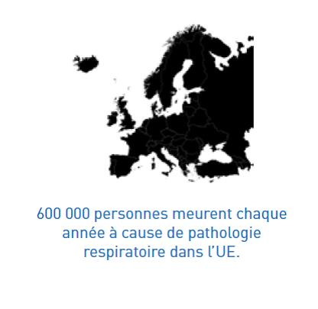

Slide 6
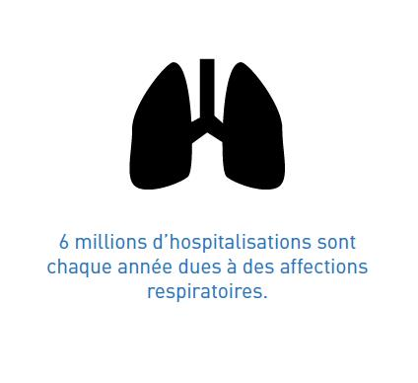

Slide 7
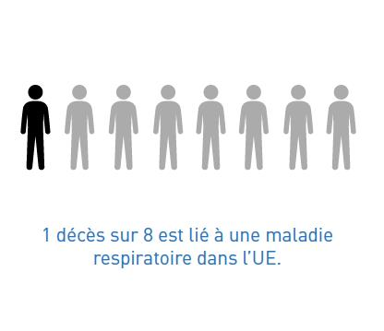

Slide 8
Poids économique

Slide 9
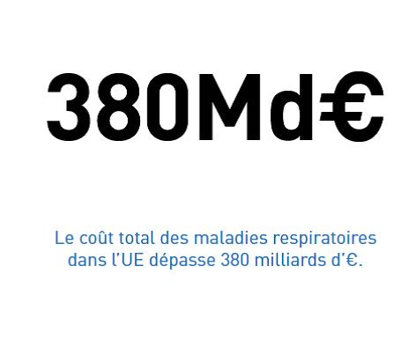

Slide 10
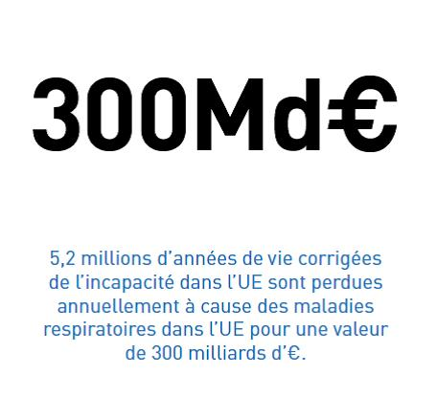

Slide 11
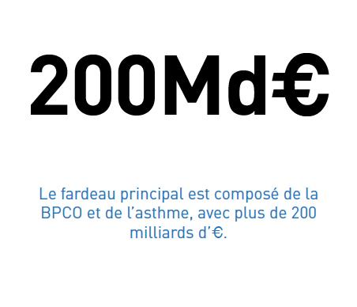

Slide 12
Maladies pulmonaires

Slide 13
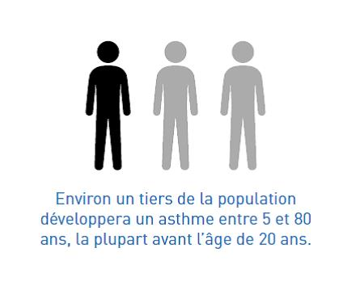

Slide 18
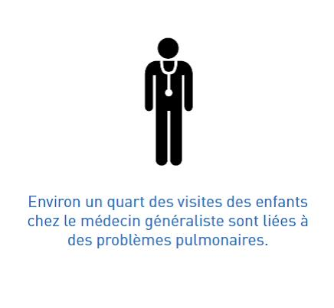

Slide 24
Facteurs de risque

Slide 25
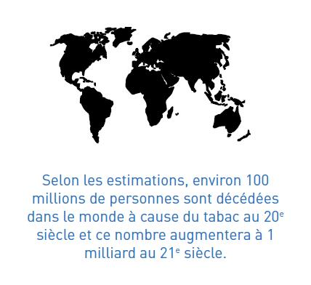

Slide 26
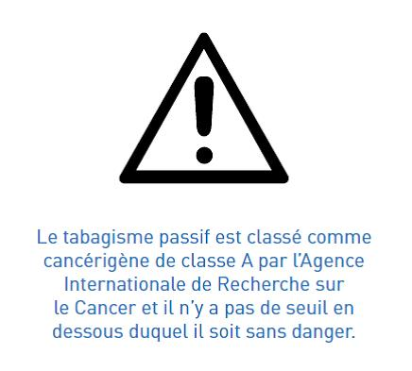

Slide 27
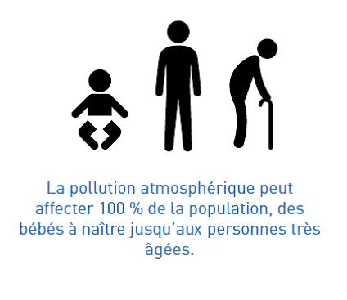

Slide 29
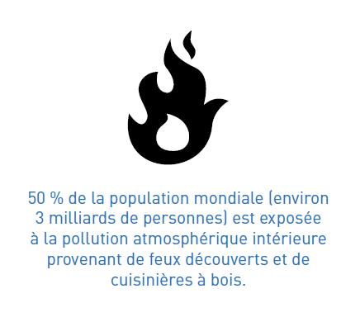

Slide 30
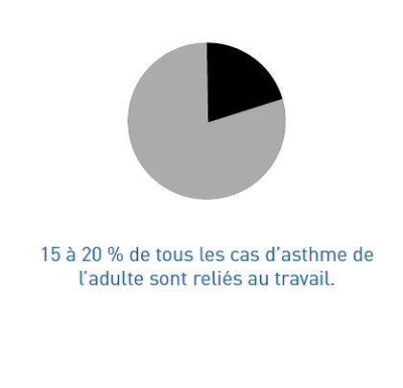

Slide 32
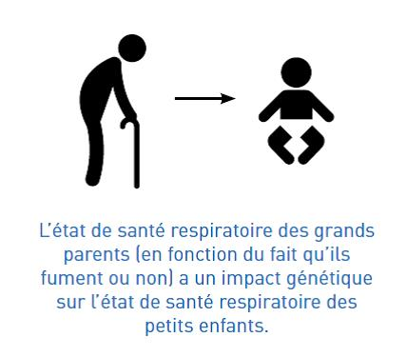

Slide 33
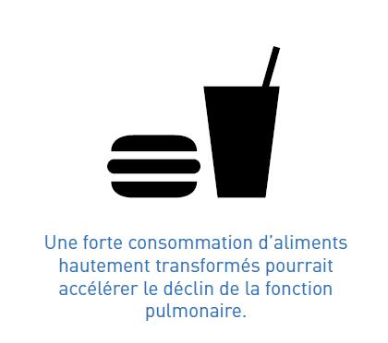

Slide 35
Touts droits réservés pour ‘La santé respiratoire en Europe - Faits et chiffres’
Ce travail réalisé par la European Lung Foundation est distribué sous une licence Commons Attribution-NonCommercial 4.0 International.
Vous êtes libre de :
Partager - copier et redistribuer le matériel sur tout medium ou format
Adapter - réorganiser, transformer et construire sur base du matériel
Le concédant ne peut pas révoquer ces libertés tant que vous suivez les termes de la licence.
Selon les termes suivants :
Attribution - Vous devez renseigner le crédit approprié, fournir un lien vers la licence (www.erswhitebook.org), et indiquer si des modifications ont été faites. Vous pouvez le faire de manière raisonnable, mais pas d'une façon qui suggère que la European Respiratory Society / European Lung Foundation vous approuve ou approuve votre présentation.
Non commercial - Vous ne pouvez pas utiliser le matériel à des fins commerciales.
Pas de restrictions supplémentaires - Vous ne pouvez pas utiliser les termes juridiques ou mesures technologiques qui limitent légalement les autres de faire tout ce que la licence permet.

